Slide 2
ПРАВИЛА ИГРЫ:

Slide 3
ПРАВИЛА: ОБЩИЕ ВОПРОСЫ
Запрещено использовать мобильные телефоны.
Ответы принимаются на листочке от каждой команды.
14 вопросов по 45 секунд на ответ.
Каждый вопрос имеет ценность – 2 балла.
Если отвечаете правильно - баллы остаются.
Если ответ дан неправильно – вычитается 2 балла.
Вопросы будут из разной области (искусство, история, личности, даты и др.).
Запрещено: помогать, мешать другим командам или выкрикивать правильные ответы.

Slide 4
Укажите даты начала и окончания Великой Отечественной войны.
22 июня 1941 года – 9 мая 1945года

Slide 5
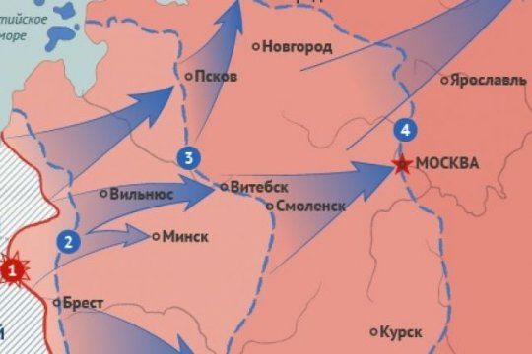
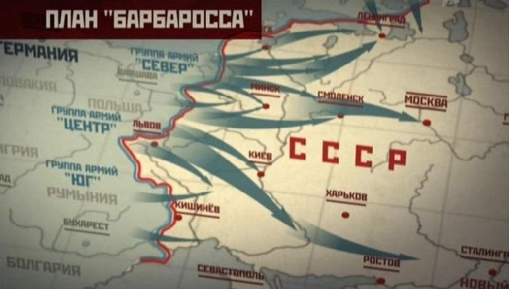
Напишите кодовое название плана завоевания СССР германскими войсками за 2,5 месяца?
План «Барбаросса»

Slide 6
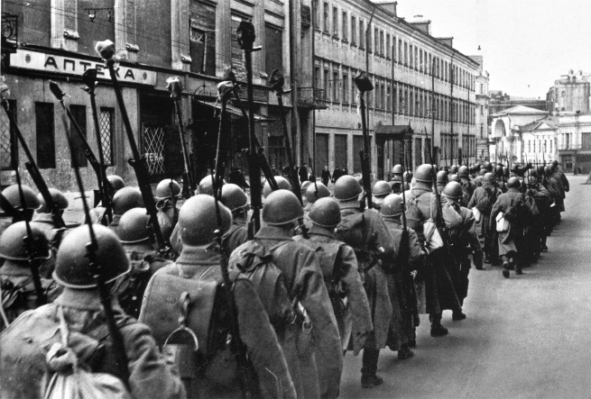
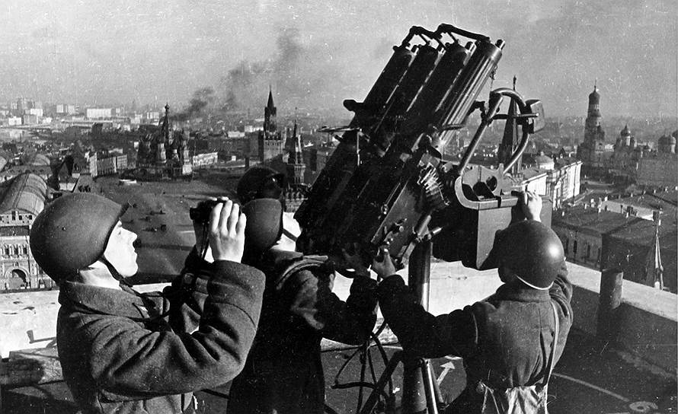
Назовите сражение, после окончания которого, был сорван план молниеносной войны и развеян миф о непобедимости немецкой армии?
Битва за Москву

Slide 7
Назовите даты Битвы за Москву в ходе Великой Отечественной войны.
30 сентября 1941 года – 20 апреля 1942 года

Slide 8
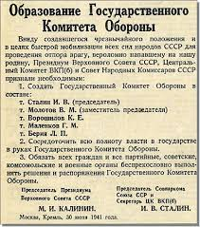
Как назывался высший государственный орган СССР, который сосредоточил всю полноту власти в годы Великой Отечественной войны?
Государственный Комитет Обороны

Slide 9
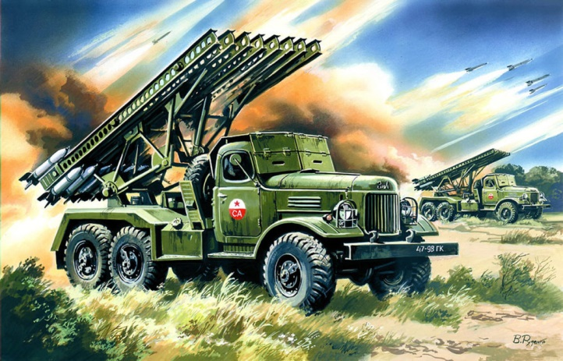
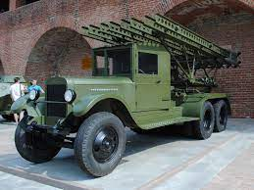
В Битве за Москву значительную роль сыграли реактивные установки БМ-13. Укажите их неофициальное название/прозвище, данное солдатами.
Катюша

Slide 10
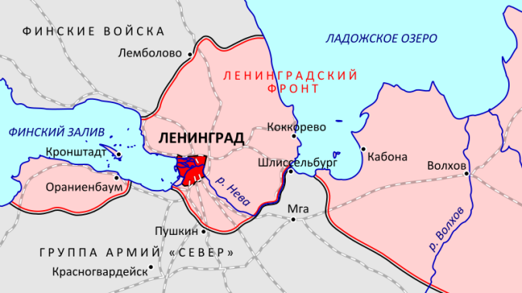
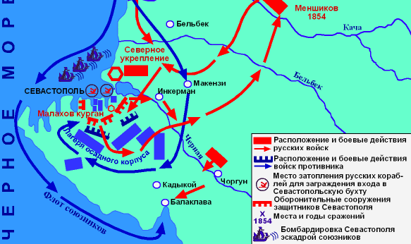
В период Битвы за Москву на других фронтах тоже шли важные, значимые сражения. Назовите города, оборона которых велась во время Битвы за Москву, но продолжались дольше.
оборона Ленинграда,
оборона Севастополя

Slide 11
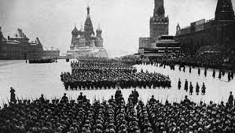
Назовите важное историческое событие, поднявшее боевой дух советских воинов, произошедшее во время Великой Отечественной войны осенью 1941 года в Москве.
Парад 7 ноября 1941 года
на Красной площади в Москве

Slide 12
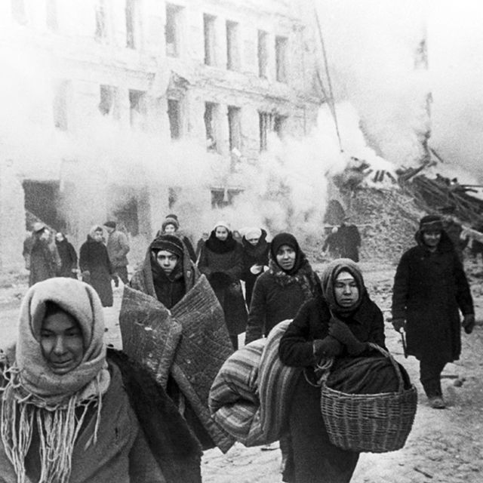
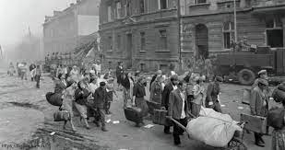
Напишите, какое название получили события, происходящие в Москве после прорыва воинами Вермахта Можайской линии обороны Москвы и принятия ГКО СССР постановления № 801 от 15 октября 1941 года «Об эвакуации столицы СССР
г. Москвы».
Московская паника 1941 года.

Slide 13
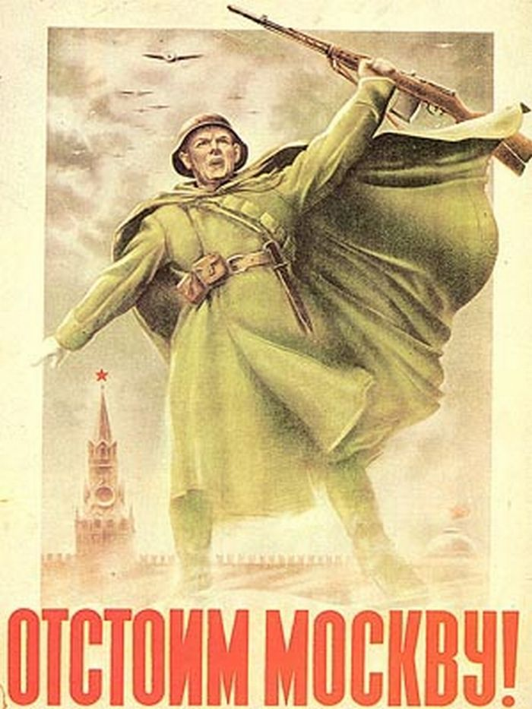
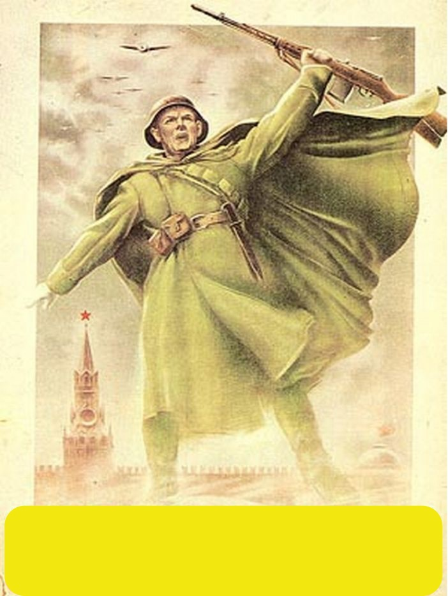
Какой лозунг использовался на плакате?
Отстоим Москву!

Slide 14
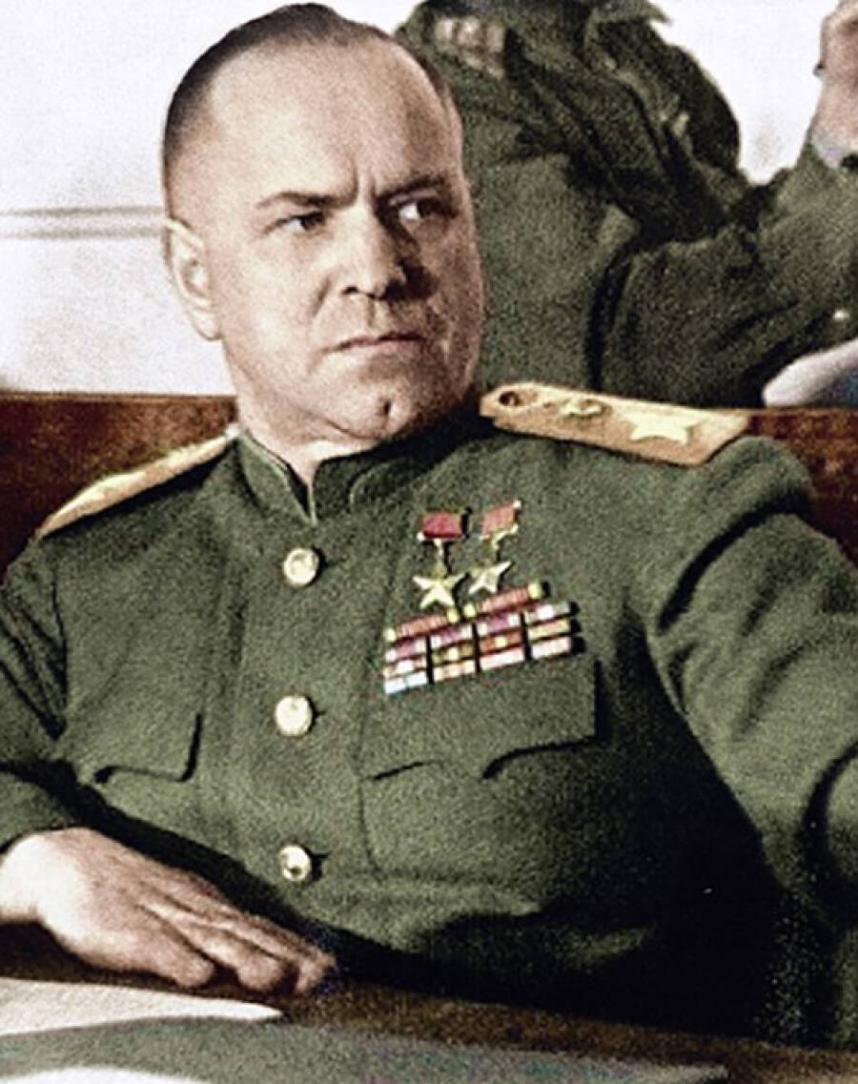
Кто из советских военачальников был командующим
в Битве за Москву?
Жуков Георгий Константинович

Slide 15
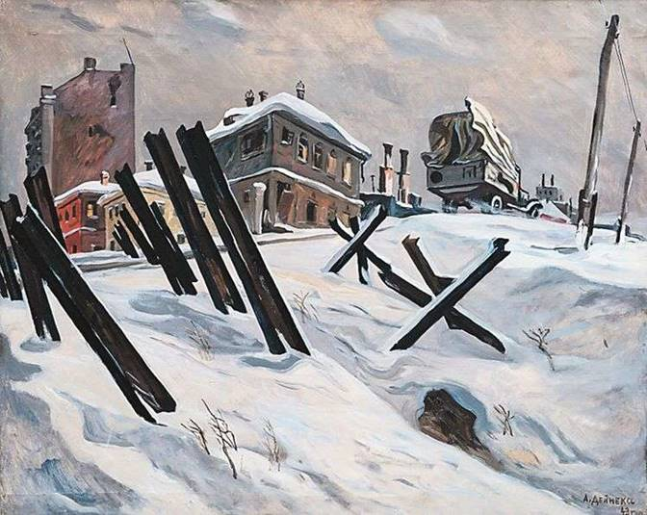
Укажите автора
и название картины.
Дейнека Александр Александрович
«Окраина Москвы. Ноябрь 1941 года»

Slide 16
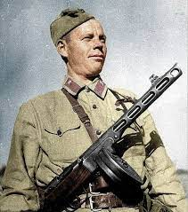
Назовите народное прозвище, данное советскими солдатами основному оружию пехотинца всех сражений в годы Великой Отечественной войны – дисковый пистолет-пулемёт Шпагина, созвучное его аббревиатуре.
ПаПаШа

Slide 17
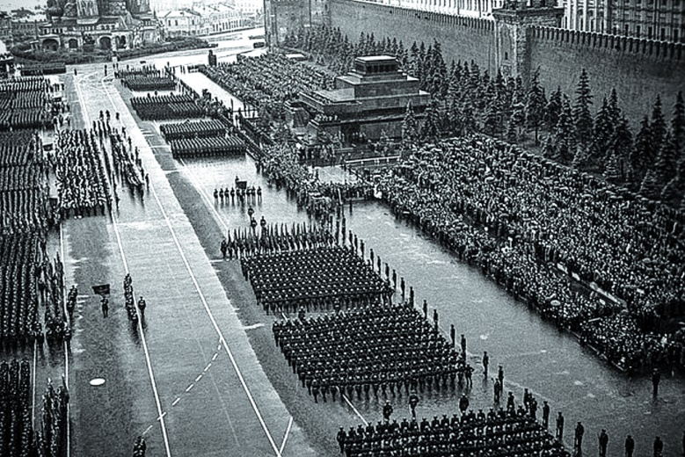
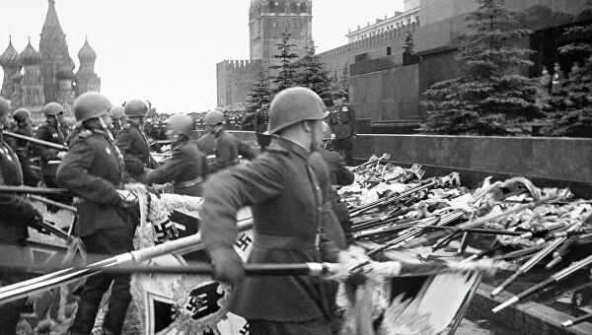
Назовите дату проведения в Москве на Красной площади Парада в ознаменование Победы СССР в Великой Отечественной войне.
24 июня 1945 г.

Slide 18
ПРАВИЛА: ГЕРОИ
Вопросы про героев обороны Москвы.
Если команда решает использовать методический материал на этом этапе, то у команды вычитается 2 балла (1 раз).
Ответы от команд принимаются на листочках.
Время на ответ - 1 минута.
Если команда отвечает неправильно – вычитается 3 балла.
Если отвечаете правильно, баллы остаются.
Запрещено: помогать, мешать другим командам или выкрикивать правильные ответы.
Запрещено использовать мобильные телефоны.

Slide 19
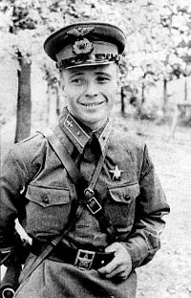
Назовите имя лётчика-истребителя, который
в воздушном бою под Москвой первым совершил
ночной таран самолета противника.
Как был отмечен его подвиг?
Талалихин Виктор Васильевич,
удостоен звания Герой Советского Союза

Slide 20
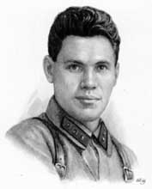
Назовите имя героя, который сражаясь на подступах
к Москве, обращаясь к солдатам, сказал:
«Велика Россия, а отступать некуда – позади Москва!».
Клочков Василий Георгиевич

Slide 21
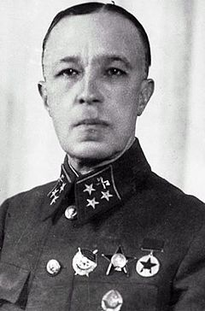
Назовите имя героя, который без сознания попал
в немецкий плен и, за отказ сотрудничать с врагами,
был зверски замучен – в февральские морозы
65-летнего героя поливали водой, заморозив его заживо.
Карбышев Дмитрий Михайлович

Slide 22
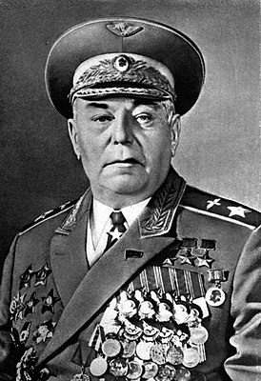
Назовите имя героя, который стал единственным
человеком, трижды удостоенным звания
Героя Советского Союза во время
Великой Отечественной войны.
Александр Иванович Покрышкин

Slide 23
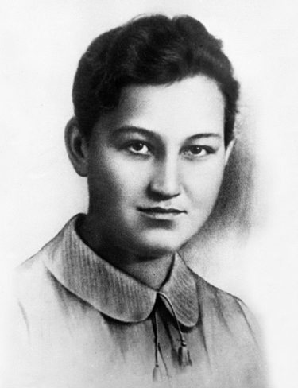
Назовите имя комсомолки, члена диверсионно-разведывательной группы, ставшей первой женщиной, которая за подвиг во время Битвы за Москву была посмертно удостоенной звания Героя Советского Союза.
Зоя Анатольевна Космодемьянская

Slide 24
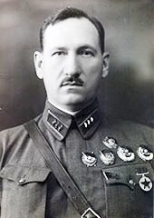
В ходе Ржевско-Вяземской операции 33 Армия попала в окружение. Командарм отказался покидать своих измученных тяжёлыми боями солдат, и на самолёте, который ставка прислала за ним, отправил боевые знамена своей Армии и раненых солдат, а сам, тяжело раненый, не желая попасть в плен, застрелился.
Из уважения к мужественному генералу, немецкий полковник приказал похоронить его с, воинскими почестями. Назовите имя героя.
Михаил Григорьевич
Ефремов

Slide 25
ПРАВИЛА: КИНО
Смотрим трейлеры фильмов, описание фильмов можно найти в методическом материале.
После трейлера появятся вопросы, на которые необходимо будет ответить.
Всего по фильму – 5 вопросов, ответ на вопрос засчитывается 2 балла (если дан развернутый, правильный, исчерпывающий ответ). Начинает команда, сохранившая наименьшее количество баллов.
Максимум ответов сразу – на 3 вопроса.
После ответа, команда, первая поднявшая табличку имеет право ответа на оставшиеся вопросы.

Slide 26
ВОПРОСЫ К ТРЕЙЛЕРУ № 1:
1. Назовите фильм.
2. Назовите автора картины.
3. Вкратце расскажите сюжет.
4. Почему важно сохранять историческую точность в фильмах?
5. С каким подмосковным городом связан этот фильм?

Slide 27
ВОПРОСЫ К ТРЕЙЛЕРУ № 2:
1. Назовите фильм.
2. Назовите автора картины.
3. Вкратце расскажите сюжет.
4. Почему некоторые фильмы остаются культурным наследием, а другие нет?
5. По каким критериям вы сами оцениваете военные фильмы?

Slide 28
ВОПРОСЫ К ТРЕЙЛЕРУ № 3:
1. Назовите фильм.
2. Назовите автора картины.
3. Вкратце расскажите сюжет.
4. Главная ценность военно-исторических фильмов?
5. Почему до сих пор важно снимать военные фильмы?

